Slide 1
ČSN 33 2000-4-41 edice 3
Ochrana před úrazem elektrickým proudem
platnost od 1. 1. 2018
* všeobecná část *
aktualizace 08/2023

Slide 2
Odborná způsobilost
* "Vyhláška 50", která ve své původní podobě platila od roku 1978, byla k 30. 6. 2022 zrušena
* nový zákon 250/2021 Sb. obsahuje i odbornou způsobilost pracovníků je součástí "Nařízení vlády o vyhrazených elektrických zařízeních a podmínkách k zajištění jejich bezpečnosti“ a „Nařízení vlády o požadavcích na odbornou způsobilost k výkonu činnosti na elektrických zařízení a na odbornou způsobilost v elektrotechnice“.
* Platnost nových zákonů a Vyhlášek je od 1. 7. 2022.
* vydaná Osvědčení před 1. 7. 2022 zůstávají v platnosti do doby povinného přezkoušení (3 roky)

Slide 3
Platnost normy - OPND
1. Norma nahrazuje normu ČSN 34 10 10, která platila od 1. 1. 1966 do 31. 12. 1995, normu ČSN 33 2000-4-41, která platila od 1. 1. 1996 a normu ČSN 33 2000-4-41 ed. 2, která platí do 7. 7. 2020. Hlavním důvodem změn bylo používání chráničů.
2. Zařízení, která byla zhotovena podle staré normy 34 10 10 a 33 2000-4-41 se kontrolují podle těchto norem, nesmí však dojít k ohrožení osob (o tom zpravidla rozhoduje revizní technik).
3. Hlavní změny v nové normě (edice 2 x edice 3)
- používání chráničů v domácnostech i u světelných obvodů
- zvýšení proudu pro povinné používání chráničů v zásuvkových obvodech z 20 na 32 A včetně
- některé základní definice a dovolené hodnoty byly vypuštěny (mohou být uvedeny v jiných normách)

Slide 4
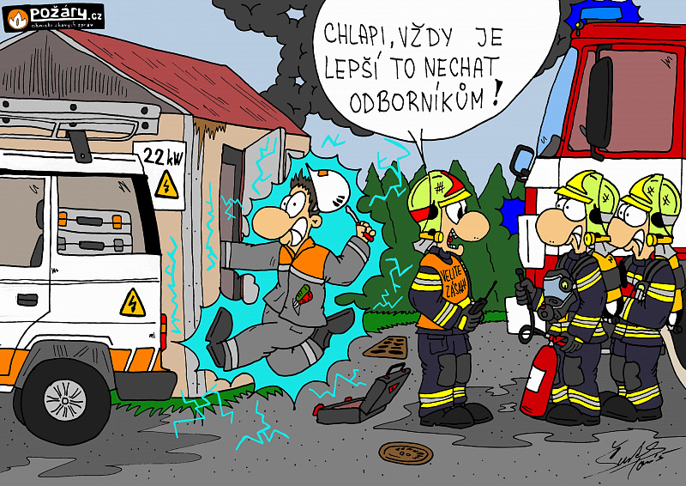
https://www.pozary.cz
video

Slide 5
Úraz elektrickým proudem
Úraz může způsobit proud protékající tělem nebo může vzniknout jako důsledek jiných nežádoucích účinků (popáleniny).
V současné době se klade stále větší důraz na ochranu před obloukem.
Úraz může vzniknout
* při dotyku na živou část proti zemi
* při dotyku na dvě živé části různých potenciálů (polarity)
* při dotyku na neživou část, na které se při poruše může objevit napětí

Slide 6
Úraz elektrickým proudem
průraz
dvoupólový dotyk
dotyk neživá část (průraz) - zem
dotyk živá část - zem

Slide 7
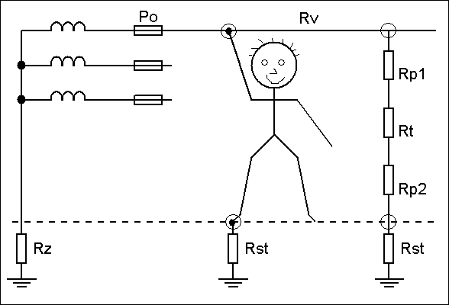
Vlivy na velikost proudu tělem
R_{v}- odpor vedení
R_{p1}- první přechodový odpor
cesta proudu
R_{t}- odpor těla
R_{p2}- druhý přechodový odpor
R_{st}- zemní odpor stanoviště
R_{z}- zemní odpor zdroje

Slide 8
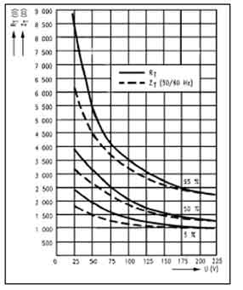
Impedance lidského těla
Impedance není konstantní a závisí na několika faktorech:
- velikost napětí, kmitočet
- doba průchodu proudu, plocha dotyku
- vlhkost a teplota kůže (pro vyšší napětí lze odpor kůže zanedbat)
Závislost odporu těla na velikosti napětí
- ruka - ruka, 50Hz, R - DC, Z - AC
- pravděpodobnost hodnot pro člověka udané v procentech
- elektrotechnické předpisy jsou vztaženy pro skupinu 5% (nejhorší případ)

Slide 9
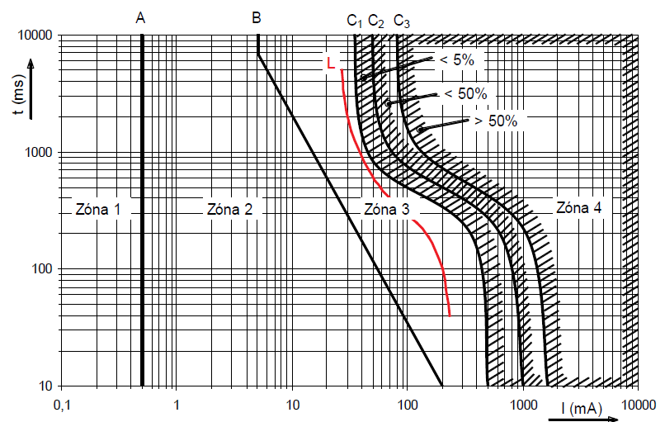
Účinky proudu na organismus
70 mA
35 mA
10 mA
200 mA
350 ms
0,5 mA
Bezpečný střídavý proud 3,5 mA

Slide 10
Úraz elektrickým proudem
Zóna 1 - bez reakce - práh vnímání
Zóna 2 - obvykle bez zdravotních následků
Zóna 3 - možná svalová křeč, bez nebezpečí srdeční fibrilace
Mez L - doporučené maximální doby odpojení od zdroje
Zóna 4 - nebezpečí srdeční fibrilace, zástava srdce, možné vážné (smrtelné) následky

Slide 11
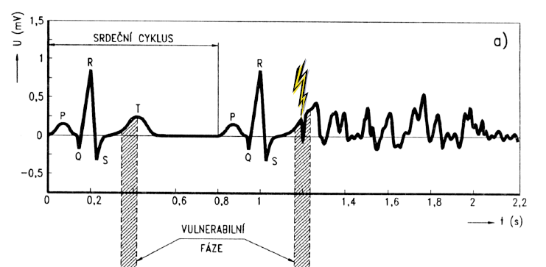
Úraz elektrickým proudem
Zranitelná oblast pro srdce při zásahu elektrickým proudem ⇒ fibrilace srdečních komor.

Slide 12
Úraz elektrickým proudem
Faktory ovlivňující úraz elektrickým proudem:
* druh proudu (střídavý, stejnosměrný)
* velikost proudu, který projde tělem (velikost proudu závisí mimo jiné i na přechodovém odporu ⇒ vliv prostředí (suchá dlaň, látka, mokro, vlhko))
* doba průchodu proudu
* pozice srdečního svalu v okamžiku dotyku
* psychický a fyzický stav člověka (úlek, alkohol, zdraví)
Kromě přímého úrazu elektrickým proudem může dojít i k dalšímu poranění:
* popáleniny
* pád z výšky
* …

Slide 13
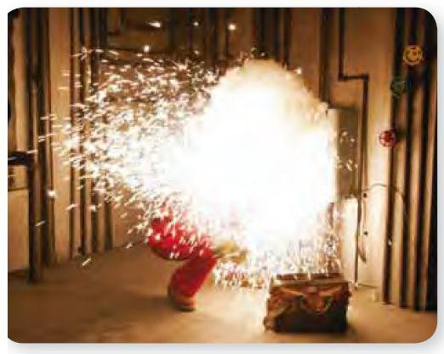
Úraz elektrickým obloukem
Z analýz vyplývá, že okolo 40% pracovních úrazů v elektrotechnice je zasažení pracovníka elektrickým obloukem
zdroj: http://www.controlengcesko.com
Důsledky:
* těžké popáleniny
* poškození zraku a sluchu
* poranění „střepinami“
* psychické trauma
Účinky oblouku:
• radiačního záření ve formě EMI/RFI, infračerveného záření (a největší únik energie) viditelného světla (obloukový záblesk);
• teplo spojeného se změnou skupenství (narušení chemických vazeb, odpaření a ionizace materiálu v zóně výbuchu);
• adiabatické expanze (změna objemu bez výměny tepla s okolím)
⇒ teplota obloukového výboje má „pouhých“ několik desítek tisíc stupňů Celsia

Slide 14
Úraz elektrickým obloukem
zdroj: http://www.zuboz.cz, video

Slide 15
Názvosloví sítí a vodičů
Rozdělení sítí z pohledu použitelnosti a způsobu ochrany:
1. písmeno – uzemnění zdroje
I - uzel zdroje soustavy je izolován
T - uzel zdroje soustavy je uzemněn
2. písmeno – způsob ochrany neživých částí
T - zemněním (přímé spojení neživých částí se zemí)
N - nulování (přímé spojení neživých částí s uzemněným bodem sítě)
U soustavy TN se udávají ještě další písmena
3. písmeno - rozdělení středního vodiče
C - sloučení funkce ochranného a nulového vodiče (PEN)
S - rozdělení ochranného a nulového vodiče (PE a N)
C-S - v určité části rozvodu je střední vodič rozdělen
Možné sítě - IT, TT, TN-C, TN-S, TN-C-S

Slide 16
Základní pojmy
Části elektrického zařízení
Živá část - část elektrického zařízení, která je při normálním provozu trvale pod napětí, nebo jí prochází proud, ale při dotyku nedojde k úrazu elektrickým proudem (např. je malé napětí)
Neživá část - je vodivá část elektrického zařízení, která je za normálního provozu bez napětí, ale na které se v důsledku poruchy může objevit nebezpečné napětí (sporák, lednička, vařič, …)
Nebezpečná živá část - živá část, která podmínek může způsobit úraz (holý vodič nebo přípojnice s nízkým napětím, poškození základní izolace nebo neživá část v případě poruchy)

Slide 17
Základní pojmy
* Krokové napětí * napětí, které lze překlenout krokem
* Dotykové napětí * napětí, které lze překlenout dotykem

Slide 18
Meze střídavých napěťových pásem
jsou definována pro napětí do 1000 V a kmitočtu do 60 Hz a jsou považována za meze dovolených dotykových napětí pro normální prostory – 50V. V pásmu I (ELV) je OPND zajištěna velikostí napětí (za splnění daných podmínek) a velikost napětí omezena provozními podmínkami. V pásmu II (LV) je OPND zajištěna základní ochranou a ochranou při poruše
Pásmo (kategorie) | Jmenovitá napětí
 | uzemněné sítě
 | napětí mezi vodičem a zemí (V) | napětí mezi vodiči (V)
I malé napětí (ELV) | U ≤ 50 | U ≤ 50
II nízké napětí (LV) | 50 < U ≤ 600 | 50 < U ≤ 1 000

Slide 19
Rozdělení prostorů podle stupně nebezpečí úrazu elektrickým proudem
1. Normální prostory
* prostory, které snižují nebezpečí úrazu elektrickým proudem (např. suchá prostředí)
2. Nebezpečné prostory
* prostory, které přechodně nebo trvale zvyšují nebezpečí úrazu elektrickým proudem ( např. vlhká prostředí)
3. Zvlášť nebezpečné prostory
* prostory, které výrazně zvyšují nebezpečí úrazu elektrickým proudem (např. mokrá, horká, chemicky agresivní prostředí)
V nové normě jsou definována prostředí (vlhké, mokré, horké, …) a jejich vliv na možné nebezpečí úrazu elektrický proudem. Tyto vlivy jsou vztaženy na vnitřní i venkovní prostředí. Nebezpečí úrazu nezvyšuje pouze charakter prostředí, kde se zařízení používá, ale i to, kdo zařízení používá.

Slide 20
Bezpečná jmenovitá napětí
Prostory | Při dotyku částí | Nejvyšší bezpečná malá napětí živých částí (V)
 |  | střídavá | stejnosměrná
normální a nebezpečné | živých | 25 | 60
zvlášť nebezpečné | živých | - | -
V porovnání se starou normou došlo ke sjednocení podmínek pro normální a nebezpečné prostory. V praxi bylo často problematické rozhodnout o jaký prostor se jedná.
V prostorách zvlášť nebezpečných nelze použít ochranu malým napětím u živých částí.
V nové normě ČSN 34 2000-4-41 ed. 3 - vypuštěno

Slide 21
Meze dovolených dotykových napětí, působících krátkodobě
Prostory | Nejvyšší dovolené dotykové napětí (V)
 | střídavá | stejnosměrná
normální a nebezpečné | 50 | 120
zvlášť nebezpečné | 12 | 25
Krátkodobé působení – působení v době, kdy je zařízení v poruše, než tato porucha bude odstraněna.
Tabulka je pouze informativní, další normy a oborové předpisy tyto hodnoty dále upravují (snižují). Pro v nové normě nejsou hodnoty uvedeny, jsou ale v příslušných normách pro dané rozvody.

Slide 22
Základní pravidlo ochrany
Nebezpečné živé části nesmějí být přístupné (např. pomocí základní izolace) a přístupné vodivé části se nesmějí stát nebezpečnými živými částmi (např. při poruše)
K tomu nesmí dojít (převzato z mezinárodní normy):
- ani za normálních podmínek provozu elektrického zařízení
- ani za podmínek jedné poruchy
Výklad:
- nebezpečné živé části musí být uzavřeny krytem nebo pokryty alespoň základní izolací, aby se jich nemohl nikdo dotknout.
- neživé části a všechny vodivé části, kterých se lze dotknout, se nikdy nesmějí dostat pod napětí

Slide 23
Základní pravidla ochrany před úrazem elektrickým proudem
1. Nebezpečné živé části nesmějí být za normálního (bezporuchového) provozu přístupné – základní ochrana
(ve staré normě ochrana živých částí)
2. Přístupné vodivé části nesmějí být nebezpečné ani za normálních podmínek, ani za podmínek jedné poruchy (porušení jedné vrstvy izolace) – ochrana při poruše
(ve staré normě ochrana neživých částí)

Slide 24
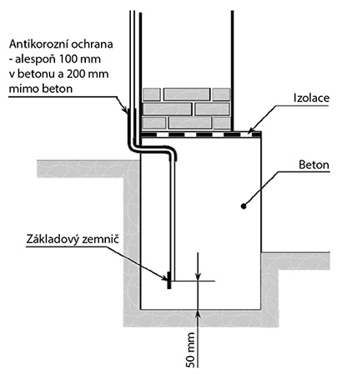
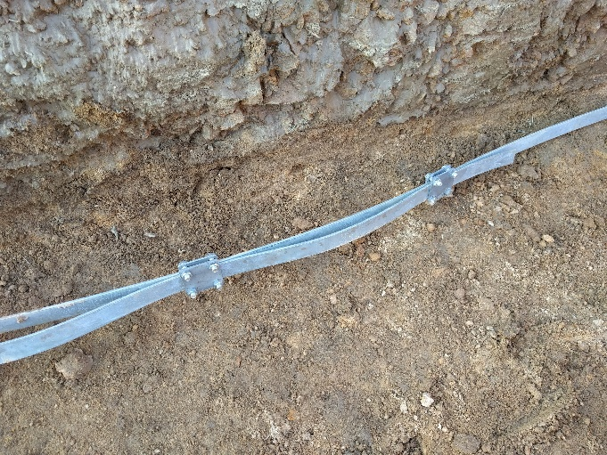
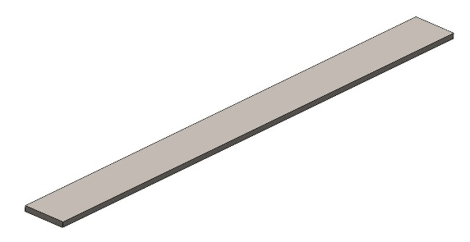
Uzemnění
Typy zemničů
* základový zemnič v betonu
* základový zemnič v půdě
* kovové elektrody uložené v zemi (dráty, pásky, tyče, … )
* kovové pláště a obaly
* ostatní kovové části uložené v zemi (náhodné zemniče)
Materiál strojených zemničů
* pozinkovaná nebo nepozinkovaná ocel
* měděné zemniče - výjimečně a krátkodobě, například pro měření
Ukládání strojených zemničů do půdy
* samostatné rýhy
* vedle kabelu nebo minimálně 10 cm pod kabel

Slide 25
Rozdělení uzemnění
Podle funkce:
* pracovní -
* ochranné -
Podle zemničů:
* náhodné -
* strojené -
Strojené zemniče:
* tyčové (trubkové)
* páskové (drátové)
* deskové

Slide 26
Třídy ochran elektrického zařízení
Žádné prostředky pro připojení ochranného vodiče – ochrana pouze nevodivým okolím nebo elektrickým oddělení.
⇒ pro laiky - nesmí se v ČR používat
Prostředky pro připojení ochranného vodiče – spojení s ochranným vodičem soustavy
Základní + přídavná izolace nebo zesílená izolace – další ochranná opatření nejsou potřebná
Napájení ze zdroje malého bezpečného napětí – zdroj SELV

Slide 27
Prostředky základní ochrany
- základní izolace
- přepážky a kryty
- zábrany
- ochrana polohou (umístěné mimo dosah)
- omezení napětí
- omezení ustáleného dotykového proudu a náboje
Ochranná opatření při poruše
Základní ochrana
+
- přídavná izolace
- ochranné pospojování
- ochranné stínění
- samočinné (automatické) odpojení od zdroje
- jednoduché oddělení

Slide 28
Ochranná opatření podle ČSN
- jsou kombinacemi ochranných prostředků základní ochrany a ochrany při poruše, které zajišťují kompletní ochranu zařízení
Musí být sestavena z
- vhodné kombinace opatření základní ochrany a nezávislého opatření pro zajištění ochrany při poruše, nebo ze
- zvýšené ochrany, která zajišťuje jak ochranu základní, tak i ochranu při poruše (zesílená izolace, elektrické oddělení)
Doplňková ochrana proudovým chráničem je definována jako součást ochranných opatření ke zvýšení bezpečnosti.

Slide 29
Materiály
L.P. Sborníky přednášek
LPE Studijní materiály pro přezkoušení
Pavel Kaláb Bezpečnost v elektrotechnice
Jiří Sluka Základní změny ČSN 33-2000-4-41 ed. 2
ČSN 33-2000-4-41 ed. 2
ČSN 33-2000-4-41 ed. 3
Michal Kříž Příručka pro zkoušky elektrotechniků

